Slide 1
CHÀO MỪNG CÁC EM ĐẾN VỚI TIẾT HỌC TRỰC TUYẾN
MÔN: ĐỊA LÍ

Slide 2
Thứ tư ngày 23 tháng 2 năm 2022
Địa lí
Thành phố Hồ Chí Minh
GV: Nguyễn Thị Hải Yến

Slide 3
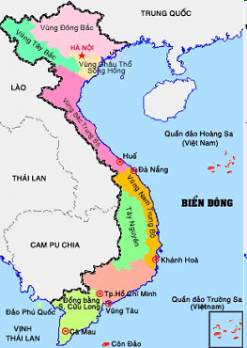
Địa lí
Thành phố Hồ Chí Minh
1 .Thành phố lớn nhất cả nước.
Thành phố Hồ Chí Minh

Slide 4
Địa lí
Thành phố Hồ Chí Minh
1.Thành phố lớn nhất cả nước.
Câu 1: Thành phố Hồ Chí Minh nằm bên bờ sông nào?
Sông Sài Gòn
Câu 2: Thành phố Hồ Chí Minh đã có bao nhiêu tuổi?
Thành phố Hồ Chí Minh đã có trên 300 năm tuổi.
Câu 3: Thành phố được mang tên Bác từ năm nào?
Thành phố được mang tên Bác từ năm 1976.

Slide 5
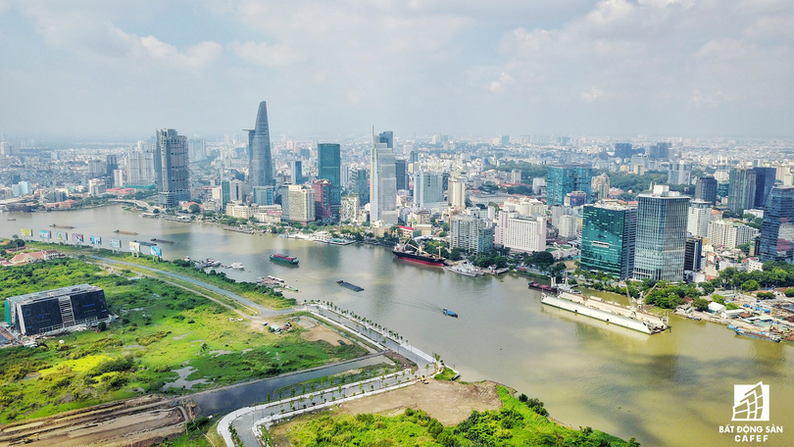
Sông Sài Gòn

Slide 6
Ngoài có tên là Thành phố Hồ Chí Minh thì thành phố này còn có tên gọi nào khác?
Trước thời kháng chiến chống Mỹ có tên là Gia Định, trong thời kỳ chống Mỹ có tên là Sài Gòn.

Slide 7
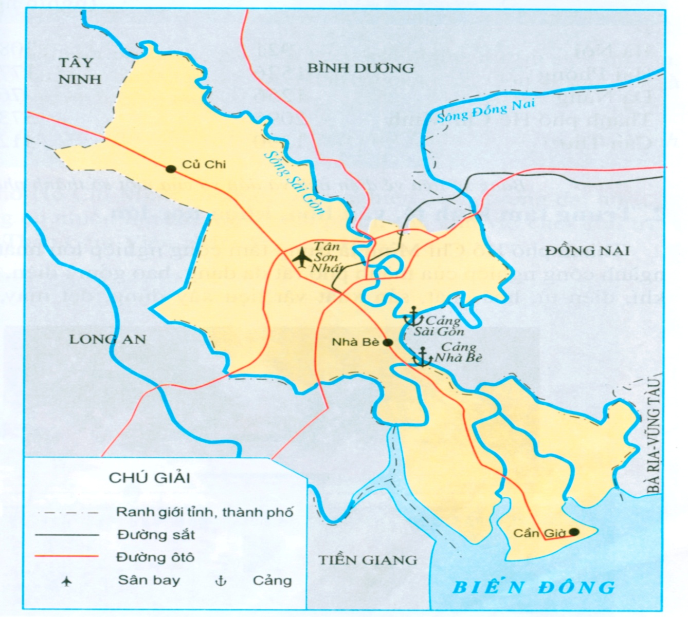
Lược đồ Thành phố Hồ Chí Minh
Thành phố Hồ Chí Minh tiếp giáp với những tỉnh nào? Tiếp giáp với biển nào?

Slide 8
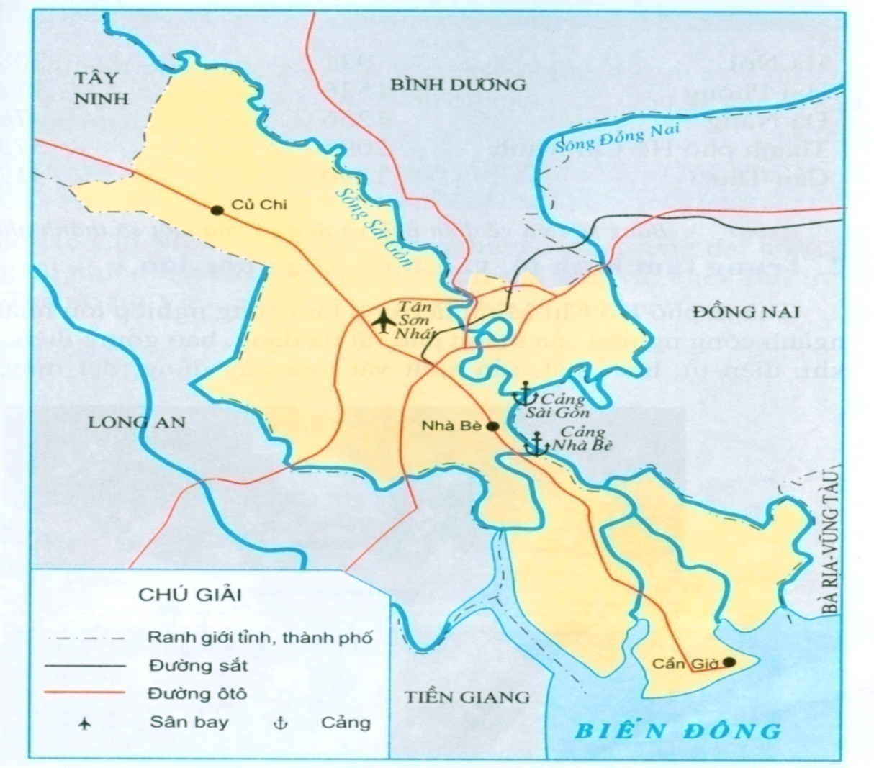
Lược đồ Thành phố Hồ Chí Minh

Slide 9
Lược đồ Thành phố Hồ Chí Minh
Từ Thành phố Hồ Chí Minh có thể đi tới các tỉnh khác bằng loại đường giao thông nào?

Slide 10
Bảng số liệu về diện tích và dân số của một số thành phố
Thành phố | Diện tích (km²) | Số dân (nghìn người)
Hà Nội Hải Phòng Đà Nẵng Hồ Chí Minh Cần Thơ | 921 1526 1256 2095 1390 | 3083 1771 765 5731 1123
Hãy sắp xếp diện tích và số dân của các thành phố theo thứ tự từ
lớn đến bé
5
2
2
3
T.P Hồ Chí Minh có diện tích và số dân đông nhất cả nước.
4
5
1
1
3
4

Slide 11
Địa lí
Thành phố Hồ Chí Minh .
1. Thành phố lớn nhất cả nước.
Thành phố Hồ Chí Minh nằm bên bờ sông Sài Gòn, có lịch
sử trên 300 năm. Là thành
phố có diện tích và số dân
đông nhất cả nước.

Slide 12
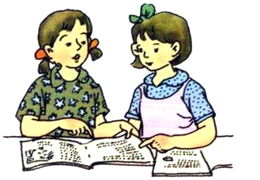
Địa lí
Thành phố Hồ Chí Minh
1 .Thành phố lớn nhất cả nước.
2.Trung tâm kinh tế, văn hóa, khoa học lớn.
Tại sao nói thành phố Hồ Chí Minh là trung tâm kinh tế lớn của cả nước?

Slide 13
Địa lí
Thành phố Hồ Chí Minh.
2. Trung tâm kinh tế,văn hóa,khoa học lớn.
Thành phố Hồ Chí Minh là trung tâm kinh tế lớn
Có nhiều
ngành
công nghiệp
Có nhiều chợ và siêu
thị lớn
Có sân
bay quốc tế
và các cảng
biển lớn

Slide 14
Địa lí
Thành phố Hồ Chí Minh.
2. Trung tâm kinh tế , văn hóa , khoa học lớn.
Kể tên các ngành công nghiệp của Thành phố Hồ Chí Minh?
Các ngành công nghiệp của thành phố Hồ Chí Minh: điện, luyện kim, cơ khí, điện tử, hóa chất, sản xuất vật liệu xây dựng, dệt may,….

Slide 15
Địa lí
Thành phố Hồ Chí Minh
2.Trung tâm kinh tế, văn hóa, khoa học lớn.
Tại sao nói thành phố Hồ Chí Minh là trung tâm văn hoá, khoa học lớn?

Slide 16
Địa lí
Thành phố Hồ Chí Minh.
2. Trung tâm kinh tế,văn hóa,khoa học lớn.
Thành phố Hồ Chí Minh là trung tâm
văn hóa, khoa học
Có nhiều viện nghiên
cứu, trường
đại học
Có nhiều
viện bảo
tàng
Có nhiều nhà
hát, rạp chiếu phim, các khu vui chơi giải trí

Slide 17
Thứ tư ngày 23 tháng 2 năm 2022
Địa lí
Thành phố Hồ Chí Minh
GHI NHỚ
Thành phố Hồ Chí Minh nằm bên sông Sài Gòn. Đây là thành phố và trung tâm công nghiệp lớn nhất của đất nước. Các sản phẩm công nghiệp của thành phố rất đa dạng, được tiêu thụ ở nhiều nơi trong nước và xuất khẩu.

